Slide 1
MEHANIKA I (STATIKA)
MEH1−22.23−P9

Slide 2
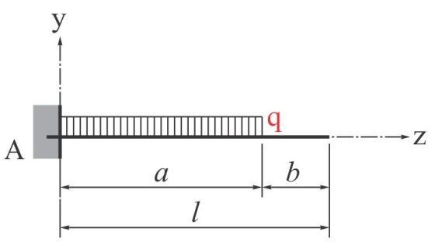
Konzola sa ravnomerno raspodeljenim opterećenjem na delu raspona (1. slučaj)
Primer konzole sa ravnomerno raspodeljenim opterećenjem na delu raspona (1. slučaj)

Slide 3
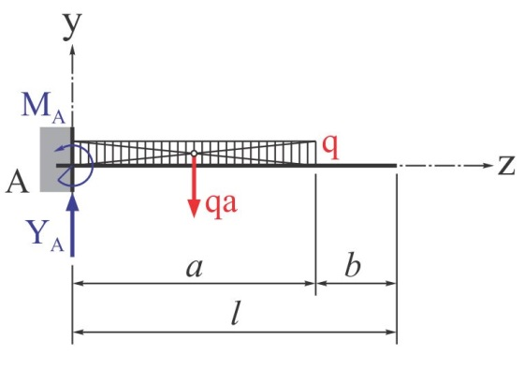
Vertikalna reakcija:
Moment ukleštenja:

Slide 4
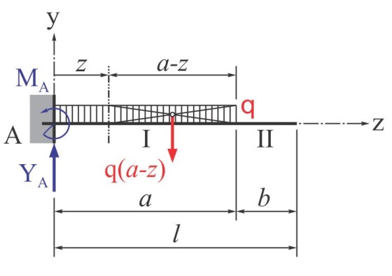
Polje I:
Polje II:
Presečne poprečne sile:

Slide 5
Polje I:
Polje II:
Presečni momenti savijanja:

Slide 6
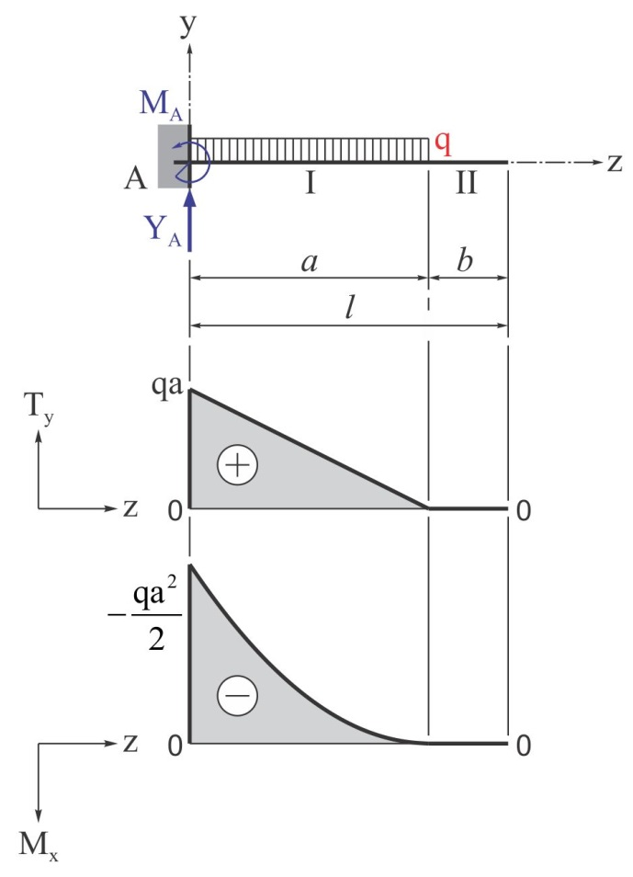
Statički dijagrami

Slide 7
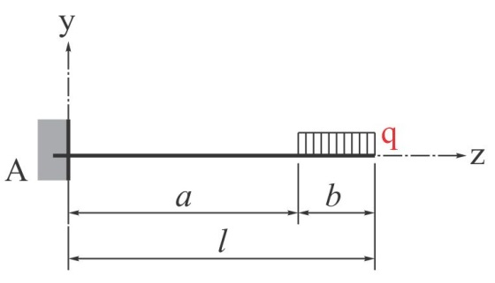
Konzola sa ravnomerno raspodeljenim opterećenjem na delu raspona (2. slučaj)
Primer konzole sa ravnomerno raspodeljenim opterećenjem na delu raspona (2. slučaj)

Slide 8
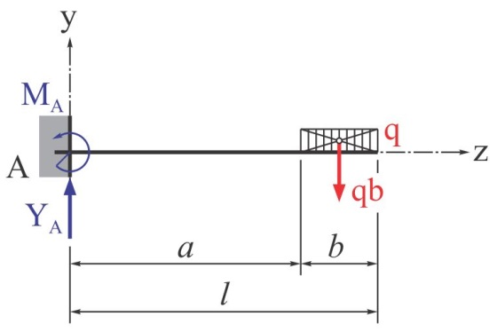
Vertikalna reakcija:
Moment ukleštenja:

Slide 9
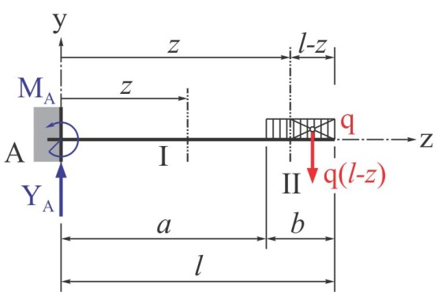
Polje I:
Polje II:
Presečne poprečne sile:

Slide 10
Polje I:
Polje II:
Presečni momenti savijanja:

Slide 11
… ZA DOMAĆU ZADAĆU skicirati statičke dijagrame ako su: q = 20 kN/m i l = 4 m, a = 3 m, b = 1 m !!!

Slide 12
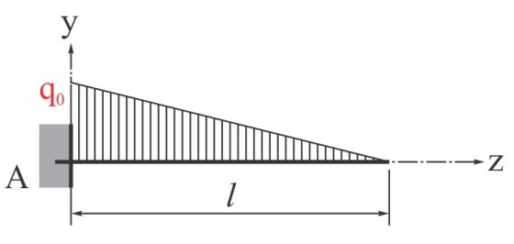
Konzola sa trouglasto raspodeljenim opterećenjem na celoj dužini
Primer konzole sa trouglasto raspodeljenim opterećenjem na celoj dužini

Slide 13
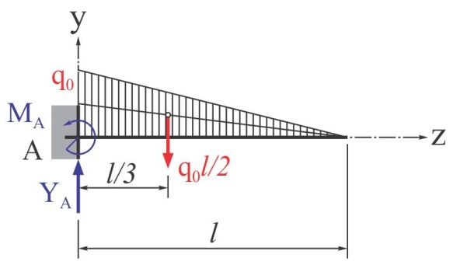
Vertikalna reakcija:
Moment ukleštenja:

Slide 14
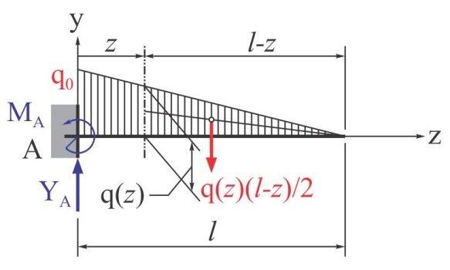
Presečne poprečne sile:

Slide 15
Presečni momenti savijanja:

Slide 16
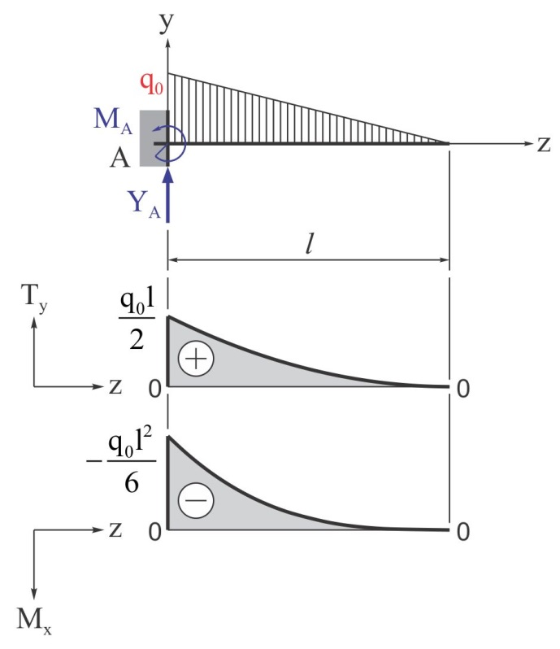
Statički dijagrami

Slide 17
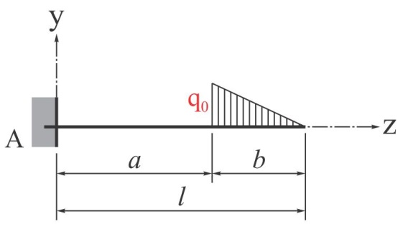
Konzola sa trouglasto raspodeljenim opterećenjem na delu ukupne dužine
Primer konzole sa trouglasto raspodeljenim opterećenjem na delu ukupne dužine

Slide 18
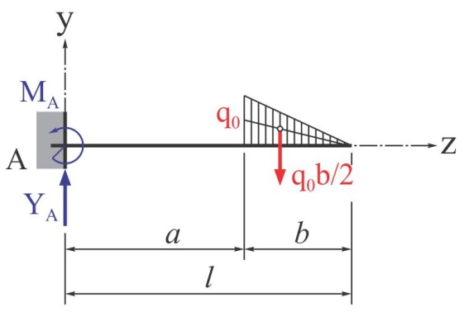
Vertikalna reakcija:
Moment ukleštenja:

Slide 19
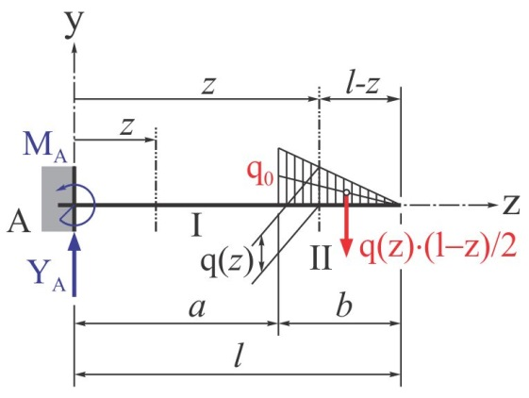
Polje I:
Polje II:

Slide 20
Presečne poprečne sile:

Slide 21
Presečni momenti savijanja:

Slide 22
… ZA DOMAĆU ZADAĆU skicirati statičke dijagrame ako su: q₀ = 20 kN/m i l = 4 m, a = 3 m, b = 1 m !!!

Slide 23
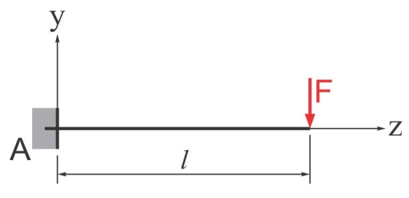
Konzola opterećena koncentrisanom silom na slobodnom kraju
Primer konzole opterećene koncentrisanom silom na slobodnom kraju

Slide 24
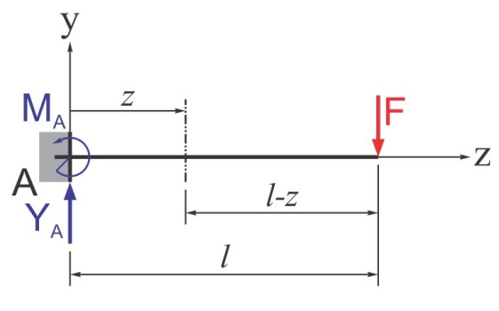
Vertikalna reakcija:
Moment ukleštenja:

Slide 25
Presečne poprečne sile:
Presečni momenti savijanja:

Slide 26
… ZA DOMAĆU ZADAĆU skicirati statičke dijagrame ako su: F = 4 kN i l = 4 m !!!

Slide 27
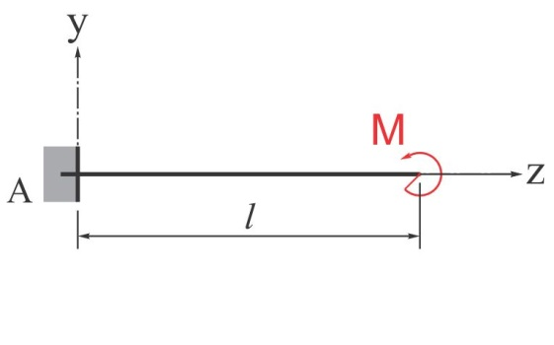
Konzola opterećena momentom sprega na slobodnom kraju
Primer konzole opterećene koncentrisanom silom na slobodnom kraju

Slide 28
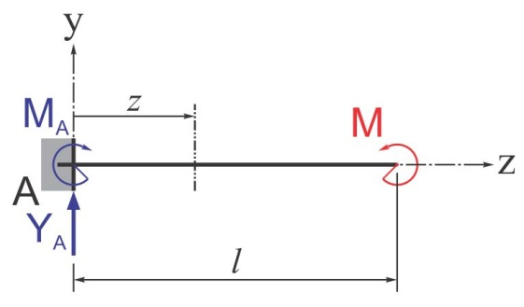
Vertikalna reakcija:
Moment ukleštenja:
Presečni momenti savijanja:

Slide 29
… ZA DOMAĆU ZADAĆU skicirati statički dijagram ako je: M = 10 kNm !!!

Slide 30
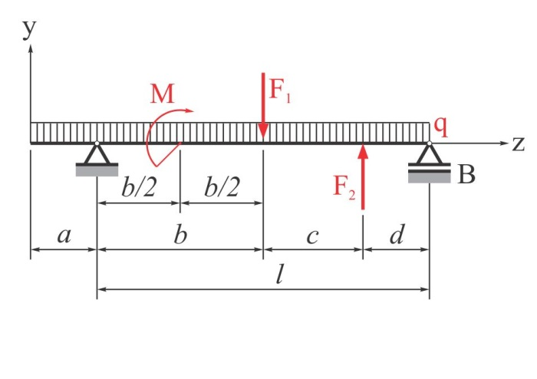
Kombinovano opterećena greda sa prepustom
Primer kombinovano opterećene grede sa prepustom

Slide 31
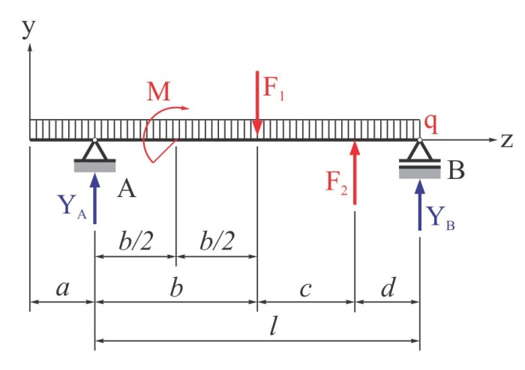
1) Reakcije
... (1)
... (2)
... (3)

Slide 32
Iz (3) ⇒
... (4)
... (5)

Slide 33
Sa (5), iz (2) ⇒
... (6)
... (7)

Slide 34
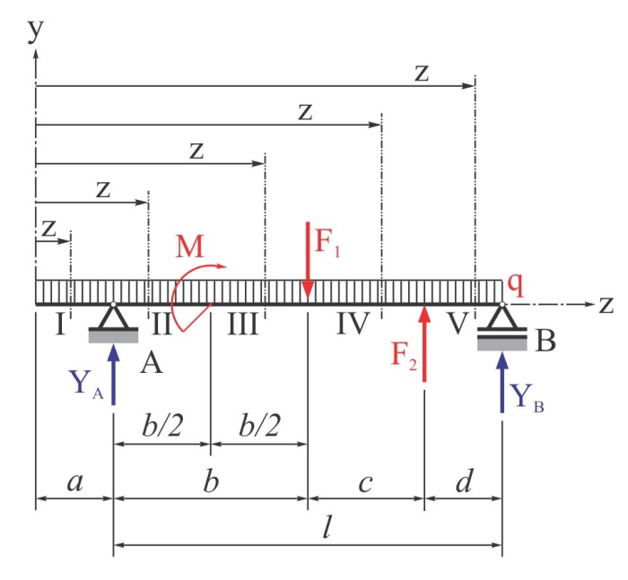
2) Izrazi za presečne veličine u poljima zadate
grede

Slide 35
Polje I: 0 ≤ z ≤ 1
... (7)
... (8)

Slide 36
Polje II: 1 ≤ z ≤ 2,25
... (9)
... (10)

Slide 37
Polje III: 2,25 ≤ z ≤ 3,5
... (11)
... (12)

Slide 38
Polje IV: 3,5 ≤ z ≤ 5
... (13)
... (14)

Slide 39
Polje V: 5 ≤ z ≤ 6
... (15)
... (16)

Slide 40
3) Presečne veličine u karakterističnim presecima
Presečne veličine na granicama polja
Polje | z [m] | Ty | Mx [kNm]
I | 0,00 | 0,0 | 0,0000
 | 1,00 | −10,0 | −5,0000
II | 1,00 | 23,0 | −5,0000
 | 2,25 | 10,5 | 15,9375
III | 2,25 | 10,5 | 35,9375
 | 3,50 | −2,0 | 41,2500
IV | 3,50 | −12,0 | 41,2500
 | 5,00 | −27,0 | 12,0000
V | 5,00 | −7,0 | 12,0000
 | 6,00 | −17,0 | 0,0000

Slide 41
... (17)
... (18)
... (19)
... (20)
... (21)

Slide 42
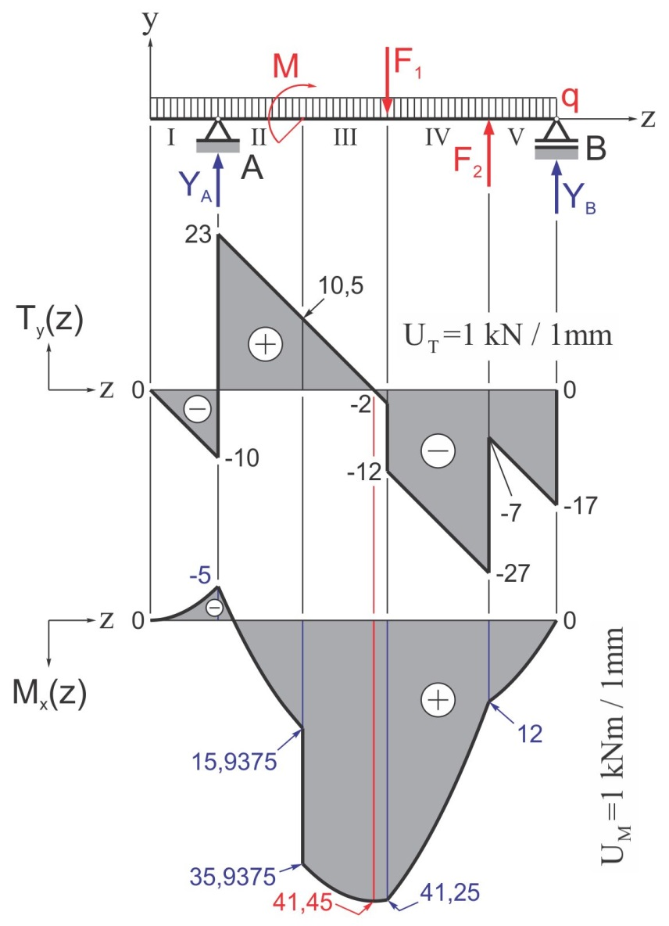
Statički dijagrami

